Slide 1

Бюджет для граждан
Проект бюджета муниципального образования городское поселение «Остров»
на 2018 год и плановый период 2019 и 2020 годов

Slide 2
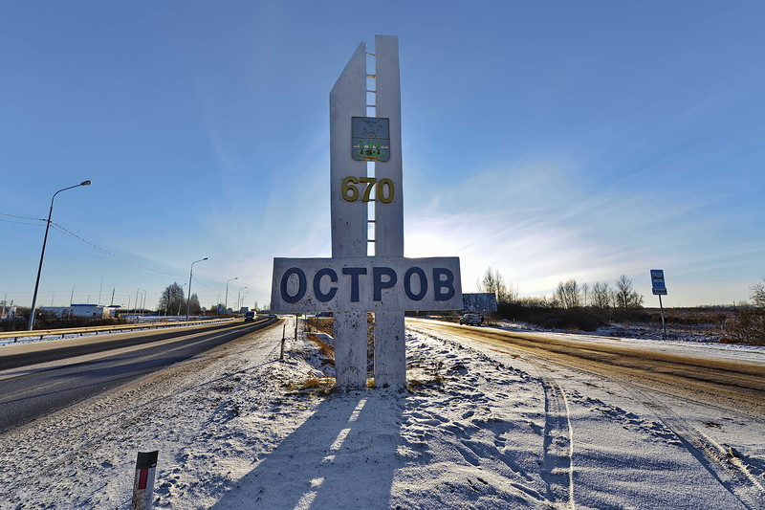
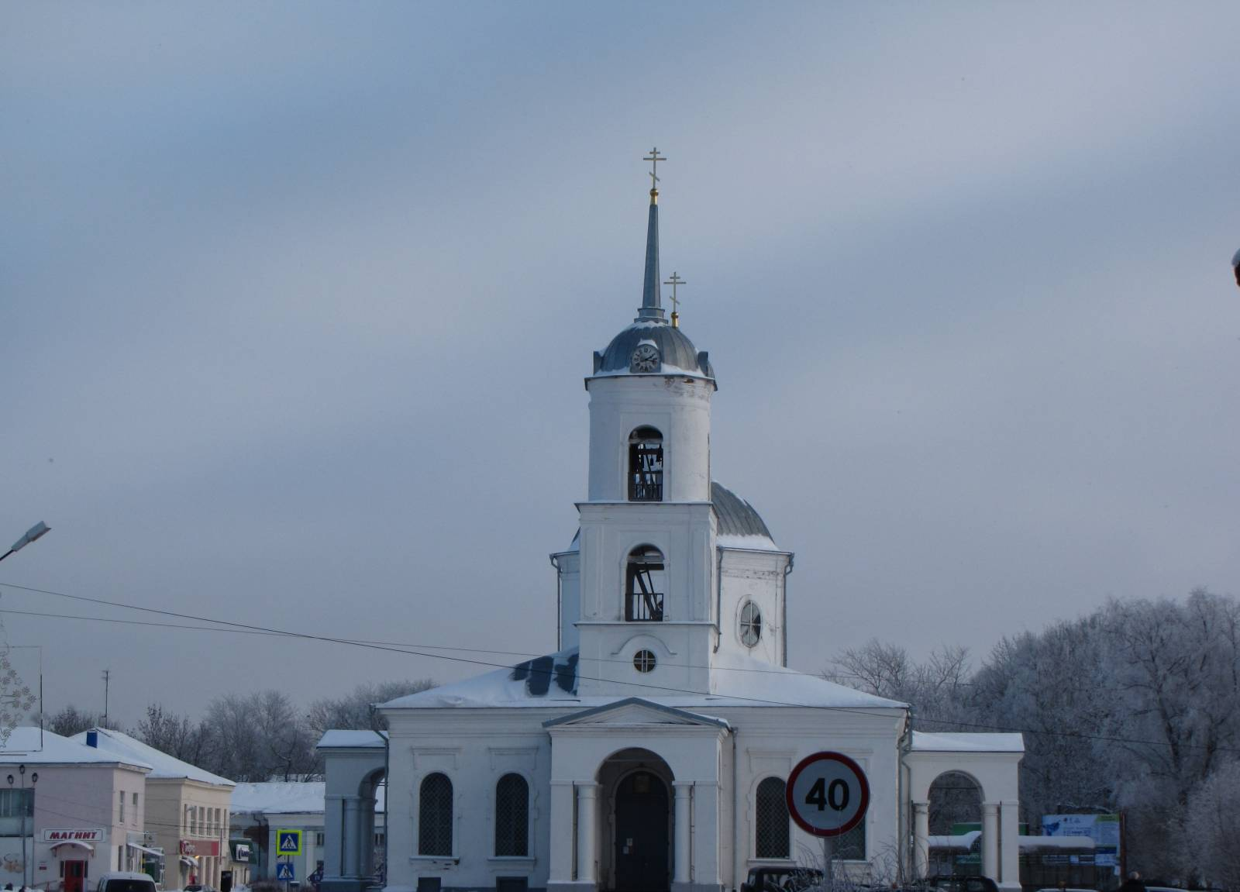

Slide 3
Бюджет на 2018-2020 годы направлен на решение следующих задач:
Обеспечение сбалансированности (за счет более полного и своевременного поступления доходов, улучшение качества их администрирования и принятия обеспеченных финансовыми источниками расходных обязательств);
принятие бюджетных обязательств в пределах имеющихся лимитов и источников финансирования бюджета в целях своевременного исполнения принятых расходных обязательств и недопущения возникновения просроченной кредиторской задолженности;
достижение запланированного уровня целевых показателей муниципальных программ на основе плана социально- экономического развития поселения, основных направлений бюджетной и налоговой политики на текущий год и плановый период;
повышение качества управления муниципальными финансами и эффективности бюджетных расходов, усиление контроля в пределах полномочий за целевым использованием бюджетных средств;
соблюдение требований бюджетного законодательства Российской Федерации (особенно по вопросам, касающимся предельных объемов дефицита) во избежание приостановления предоставления межбюджетных трансфертов из областного бюджета;
обеспечение открытости бюджетного процесса перед гражданами, широкого вовлечения граждан в процедуры обсуждения и принятия конкретных бюджетных решений, общественного контроля их эффективности и результативности.

Slide 4
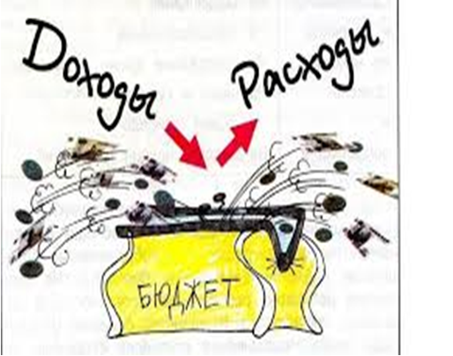
БЮДЖЕТ – форма образования и расходования денежных средств для решения задач и функций государства и местного самоуправления.
Каждое публично-правовое образование имеет свой БЮДЖЕТ:
Российская Федерация - федеральный бюджет;
субъекты Российской Федерации – областной, краевой, республиканские бюджеты;
муниципальные районы, городские округа, городские и сельские поселения – местные бюджеты.

Slide 5
БЮДЖЕТНАЯ СИСТЕМА
- ЭТО СОВОКУПНОСТЬ БЮДЖЕТОВ РАЗНЫХ УРОВНЕЙ, ОСНОВАННАЯ НА СОЦИАЛЬНО-ЭКОНОМИЧЕСКИХ ВЗАИМООТНОШЕНИЯХ И БЮДЖЕТНОМ ЗАКОНОДАТЕЛЬСТВЕ
БЮДЖЕТНАЯ СИСТЕМА РОССИЙСКОЙ ФЕДЕРАЦИИ
Федеральный бюджет
Бюджет субъектов РФ
Местные бюджеты
Бюджеты муниципальных районов
Бюджеты поселений
Бюджеты государственных внебюджетных фондов РФ
Бюджеты территориальных государственных внебюджетных фондов
Бюджеты городских округов

Slide 6
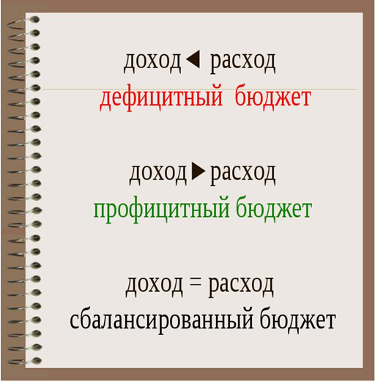
Доходы бюджета – поступающие в бюджет поселения денежные средства.
Расходы бюджета – выплачиваемые из бюджета поселения денежные средства.
Дефицит бюджета – это превышение расходов над доходами. При его наличии принимается решение об источниках покрытия дефицита: использовать имеющиеся остатки, взять в долг (кредит).
Профицит бюджета – это превышение доходов над расходами. При его наличии принимается решение как использовать: накапливать резервы, остатки, погашать долг.

Slide 7


Составление
проекта бюджета
очередного года
Утверждение
отчёта об исполнении
бюджета
предыдущего года
Рассмотрение
проекта бюджета
очередного года
Бюджетный
процесс
Формирование
отчёта об исполнении
бюджета
предыдущего года
Утверждение
бюджета
очередного года
Исполнение
бюджета
в текущем году

Slide 8


Каждый житель поселения
может принять участие в обсуждении проекта бюджета
поселения

Slide 9
Проект бюджета сформирован на основе стратегических целей и задач, определенных налоговой и бюджетной политикой городского поселения «Остров», соответствующими требованиям Бюджетного кодекса Российской Федерации и Положения о бюджетном процессе поселения.
Налоговая и бюджетная политика нацелена на создание условий для обеспечения устойчивого социально-экономического развития поселения и повышения уровня качества жизни населения.
Проект бюджета муниципального образования «Остров» на 2018- 2020 года сформирован с применением функциональной и ведомственной принадлежности структуры расходов, на основе утвержденных постановлением Администрации Островского района расчетных муниципальных нормативов и коэффициентов по отраслям.
Базовые объемные бюджетные ассигнования определены на основе численности населения проживающего на территории поселения по состоянию на 01.01.2017 года по данным Территориального органа федеральной службы государственной статистики по Псковской области в количестве 20568 человек.

Slide 10

Доходы бюджета – поступающие в бюджет денежные средства, за исключением средств, являющихся источниками финансирования дефицита
Доходы бюджета
Налоговые доходы
Неналоговые доходы
Безвозмездные
поступления
Поступления от уплаты
налогов, установленных
Налоговым Кодексом Российской Федерации :
-налог на доходы
физических лиц;
акцизы;
-налоги на совокупный
доход;
-налоги на имущество;
госпошлина
Платежи, установленные
законодательством
Российской Федерации:
-арендная плата за землю;
-доходы от использования
муниципального имущества;
-доходы от реализации
муниципального имущества;
-доходы от продажи
земельных участков;
-штрафы за нарушение
законодательства;
-прочие
Поступления от других
бюджетов (межбюджетные
трансферты),организаций,
граждан (кроме налоговых
и неналоговых доходов)

Slide 11
Нормативы зачисления налогов в бюджет поселения
Поддорского муниципального района
Налоги и сборы, установленные законодательством |  | Бюджеты городских поселений
Федеральные | Налог на доходы физических лиц | 10,0%
 | Акцизы по подакцизным товарам (по дифференцированным нормативам) | 0,06646
 | Единый сельскохозяйственный налог | 50%
Местные | Налог на имущество физических лиц | 100%
 | Земельный налог | 100%

Slide 12
Основные сведения
о межбюджетных отношениях
Дотации (от лат. "Dotatio" – дар, пожертвование) – предоставляются без определения конкретной цели их использования
Иные межбюджетные трансферты – предоставляются на определённые цели
Межбюджетные трансферты –
это средства,
предоставляемые одним бюджетом
бюджетной системы Российской Федерации
другому бюджету бюджетной системы
Российской Федерации
Субвенции (от лат. "Subvenire" – приходить на помощь) – предоставляются на финансирование "переданных" другим публично-правовым образованиям полномочий
Субсидии (от лат. "Subsidium" – поддержка) – предоставляются на условиях долевого софинансирования расходов других бюджетов

Slide 13
Доходные источники бюджета городского поселения «Остров»
Наименование | план по годам (тыс. р.) |  |  | исполнено
 | 2018 | 2019 | 2020 | 2017 год
Налог на доходы физических лиц | 29200,0 | 29638,0 | 30172,0 | 28847,4
Акцизы | 2129,0 | 2402,0 | 2396,0 | 1677,8
Единый сельскохозяйственный налог | 0 | 0 | 0 | 0
Налог на имущество физических лиц | 1797,0 | 2336,0 | 2875,0 | 1588,0
Земельный налог | 5589,0 | 5723,0 | 5745,0 | 6381,0
Задолженность по отмененным налогам |  |  |  | 0,3
Штрафы, санкцыи, возмещение ущерба |  |  |  | 65,5
Итого налоговых доходов | 38715,0 | 40099,0 | 41188,0 | 38560,0
Неналоговые доходы. в т. ч. | 2075,0 | 2330,0 | 2585,0 | 6771,8
Доходы от использования имущества и доходы от продажи земельных участков | 2075,0 | 2330,0 | 2585,0 | 6771,8
Безвозмездные поступления | 0 | 0 | 0 | 1592,5
Прочие безвозмездные поступления | 0 | 0 | 0 | 92,5
Прочие дотации бюджетам поселений | 0 | 0 | 0 | 1500,0
ИТОГО ДОХОДОВ | 40790,0 | 42429,0 | 43773,0 | 46924,3
Базовыми параметрами при расчете доходов на 2018-2020 года приняты оценка налоговой базы по отдельным видам налогов и прогнозы администраторов доходов.

Slide 14
Структура основных доходов бюджета городского поселения «Остров» по данным 2018 года
Неналоговые доходы 5,1%
Налог на имущество физических лиц
4,4 %
Земельный налог 13,7 %
Налог на доходы физических лиц 71,6%

Slide 16
Расходы бюджета
городского поселения
«Остров»
тыс.руб.
Раздел | Показатель | План по годам (тыс. р.) |  |  | Исполнено 2017 год
 |  | 2018 | 2019 | 2020
01 | Общегосударственные вопросы | 4005,0 | 4005,0 | 4005,0 | 3619,9
03 | Национальная безопасность и правоохранительная деятельность | 50,0 | 50,0 | 50,0 | 44,4
04 | Национальная экономика | 10079,0 | 10402,0 | 10896,0 | 10023,0
05 | Жилищно-коммунальное хозяйство | 21656,0 | 22972,0 | 23822,0 | 19280,3
08 | Культура и кинематография | 5000,0 | 5000,0 | 5000,0 | 2800,0
10 | Социальная политика | 0 | 0 | 0 | 384,7
 | ВСЕГО | 40790,0 | 42429,0 | 43773,0 | 36152,3

Slide 17
Структура расходов бюджета городского поселения «Остров» по данным 2018 года
Культура и кинематография 12,3%
Общегосударственные вопросы 9,8 %
Национальная безопасность и правоохранительная деятельность 0,1 %
Жилищно- коммунальное хозяйство 53,1%
Национальная экономика
24,7%

Slide 18
Начиная с 2017 года планирование и исполнение бюджета
муниципалитета осуществляется на программной основе
Муниципальная программа «Благоустройство территории муниципального образования «Остров» на 2017-2019 годы
ПОДПРОГРАММЫ
Сохранение и развитие автомобильных дорог общего пользования местного значения
Организация наружного освещения в городском поселении «Остров»
Озеленение территории городского поселения «Остров»
Содержание кладбищ и братских захоронений на территории городского поселения «Остров»
Благоустройство парков, скверов, тротуаров, расположенных на территории г п «Остров»
Организация сбора и вывоза твердых бытовых отходов и мусора в гп «Остров»
«Обеспечение пожарной безопасности в городском поселении «Остров»»
ОСНОВНЫЕ МЕРОПРИЯТИЯ
Содержание автомобильных дорог общего пользования местного значения и сооружений на них
Организация наружного освещения в городском поселении «Остров»
Озеленение территории городского поселения «Остров»
Содержание кладбищ и братских захоронений на территории городского поселения «Остров»
Содержание парков, скверов, тротуаров, расположенных на территории гп «Осров»
Ликвидация несанкционированных свалок и вывоз твердых бытовых отходов и мусора с территории
Обеспечение пожарной безопасности муниципального образования

Slide 19
Состав расходов городского поселения «Остров»
Общегосударственные расходы 4005,0 тыс. руб.
Расходы на содержание аппарата 3205,0 тыс. руб.
Резервный фонд и другие общегосударственные вопросы 800,0 тыс. руб.
Национальная безопасность и правоохранительная деятельность 50,0 тыс. руб.
Обеспечение пожарной безопасности 50,0 тыс. руб.
Национальная экономика 10079,0 тыс. руб.
Дорожная деятельность 10079,0 тыс. руб.
Культура и кинематография 5000,0 тыс. руб.
Культура 5000,0 тыс. руб.

Slide 20
Жилищно- коммунальное хозяйство 21656,0 тыс. руб.
Коммунальное хозяйство 3200,0 тыс. руб.
Мероприятия в области коммунального хозяйства 1200,0 тыс. руб. (содержание бани)
Благоустройство 18456,0 тыс. руб.
Уличное освещение 9174,0 тыс. руб.
Расходы по содержанию и капитальному ремонту объектов водоснабжения 2000,0 тыс. руб.
Озеленение 1575,0 тыс. руб.
Содержание мест захоронения 661,0 тыс. руб.
Прочее благоустройство 5900,0 тыс. руб.
Сбор и вывоз твердых бытовых отходов и мусора 1146,0 тыс. руб.

Slide 21
Формат трехлетнего бюджета обеспечивает большую прогнозируемость экономических условий, способствует повышению доверия к деятельности администрации.
Мобилизация доходов, сокращение и перераспределение расходов бюджета, ограничение его дефицита
позволит сбалансировать бюджет в среднесрочном периоде
2018 год
Доходы 40790,0
Расходы 40790,0
2019 год
Доходы 42429,0
Расходы 42429,0
2020 год
Доходы 43773,0
Расходы 43773,0

Slide 22


Slide 23
«Бюджет для граждан» подготовлен Финансовым Управлением Администрации Островского района
Информацию о бюджете можно получить на официальном сайте МО городского поселения «Остров» <ostradm@ellink.ru> и по адресу: 181350, Псковская область, г. Остров, ул. 25 Октября, д.31, тел. 3-42-44
Контактная информация

